Slide 1

1 VMBO-KGT
Leerboek Deel 1
1.5 Piramide en prisma
Theorie L Piramide

Slide 2
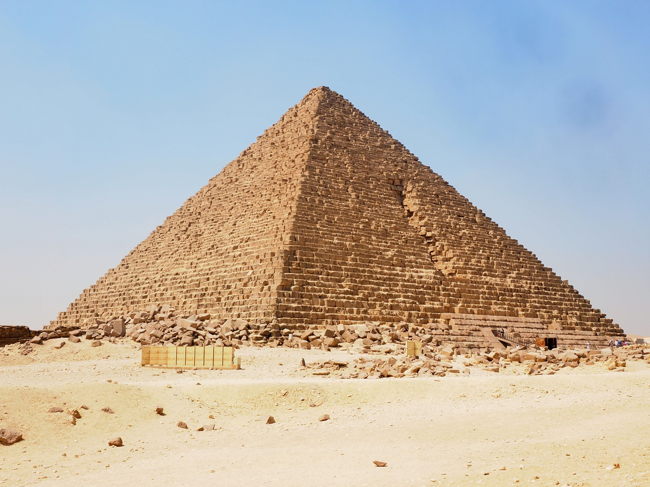
Is dit een piramide?
A
ja
B
nee

Slide 3
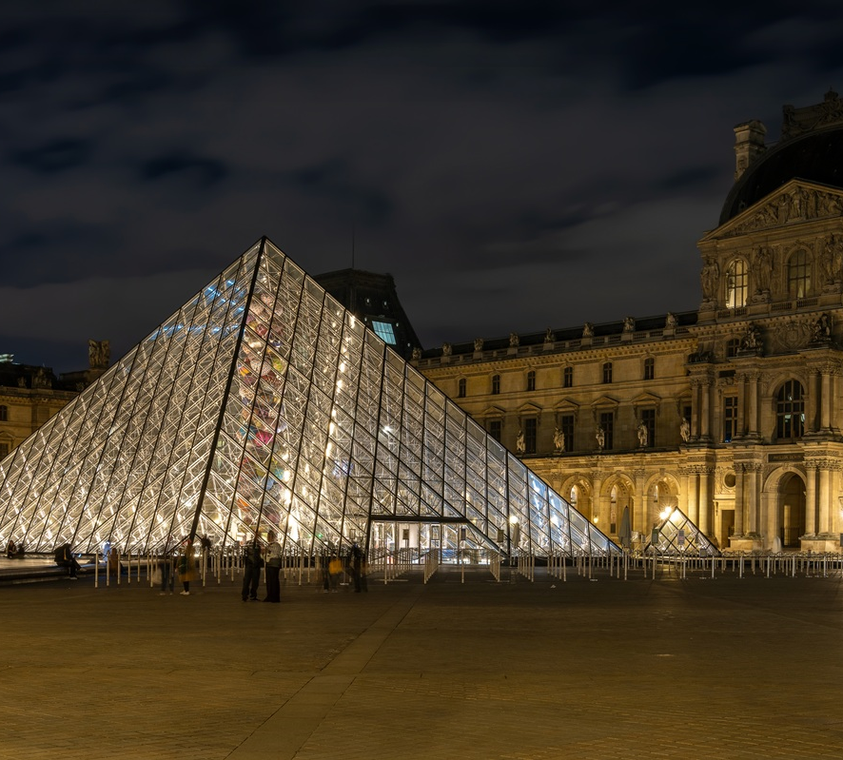
Heeft het gebouw de vorm van een piramide?
A
ja
B
nee

Slide 4
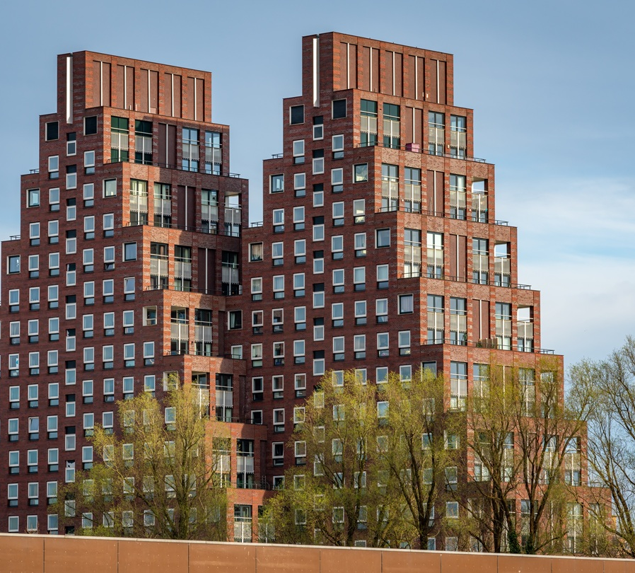
Heeft het gebouw de vorm van een piramide?
A
ja
B
nee

Slide 5
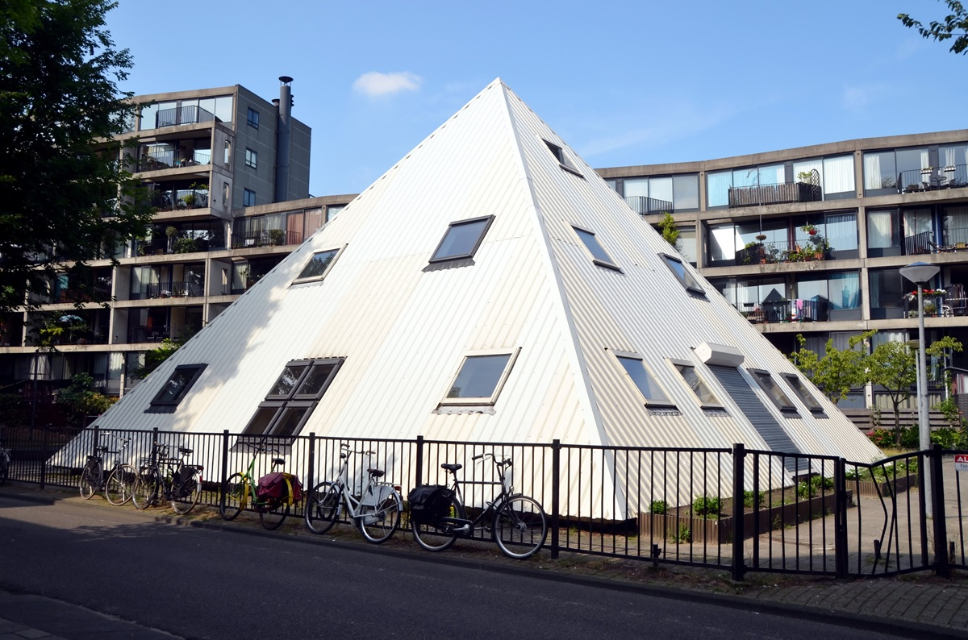
Heeft het gebouw de vorm van een piramide?
A
ja
B
nee

Slide 6
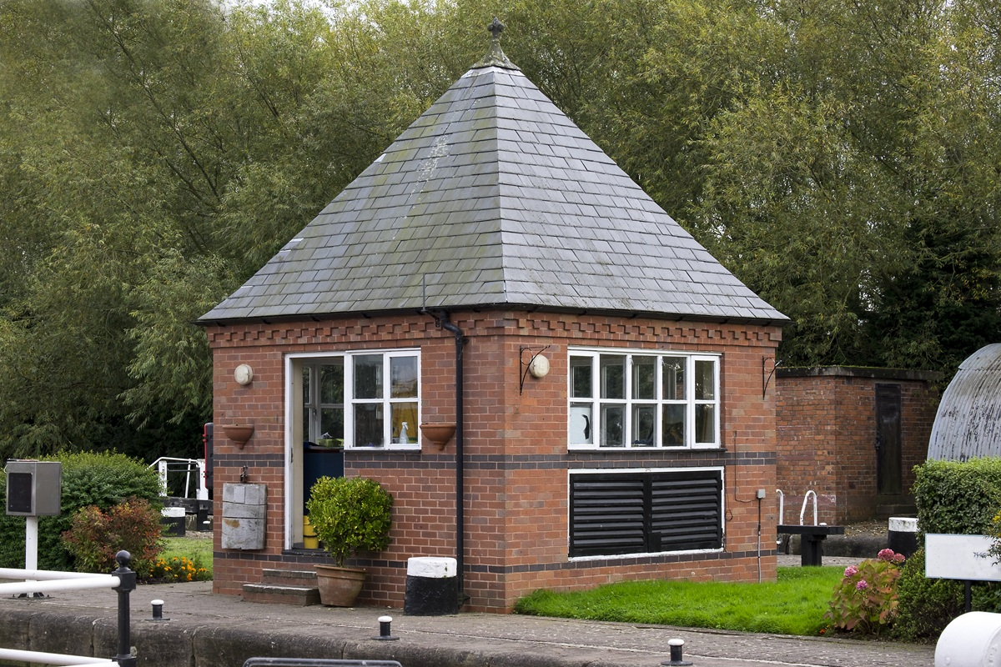
Welke twee ruimtefiguren herken je?
A
balk en kubus
B
balk en piramide
C
balk en kegel
D
kubus en kegel

Slide 7
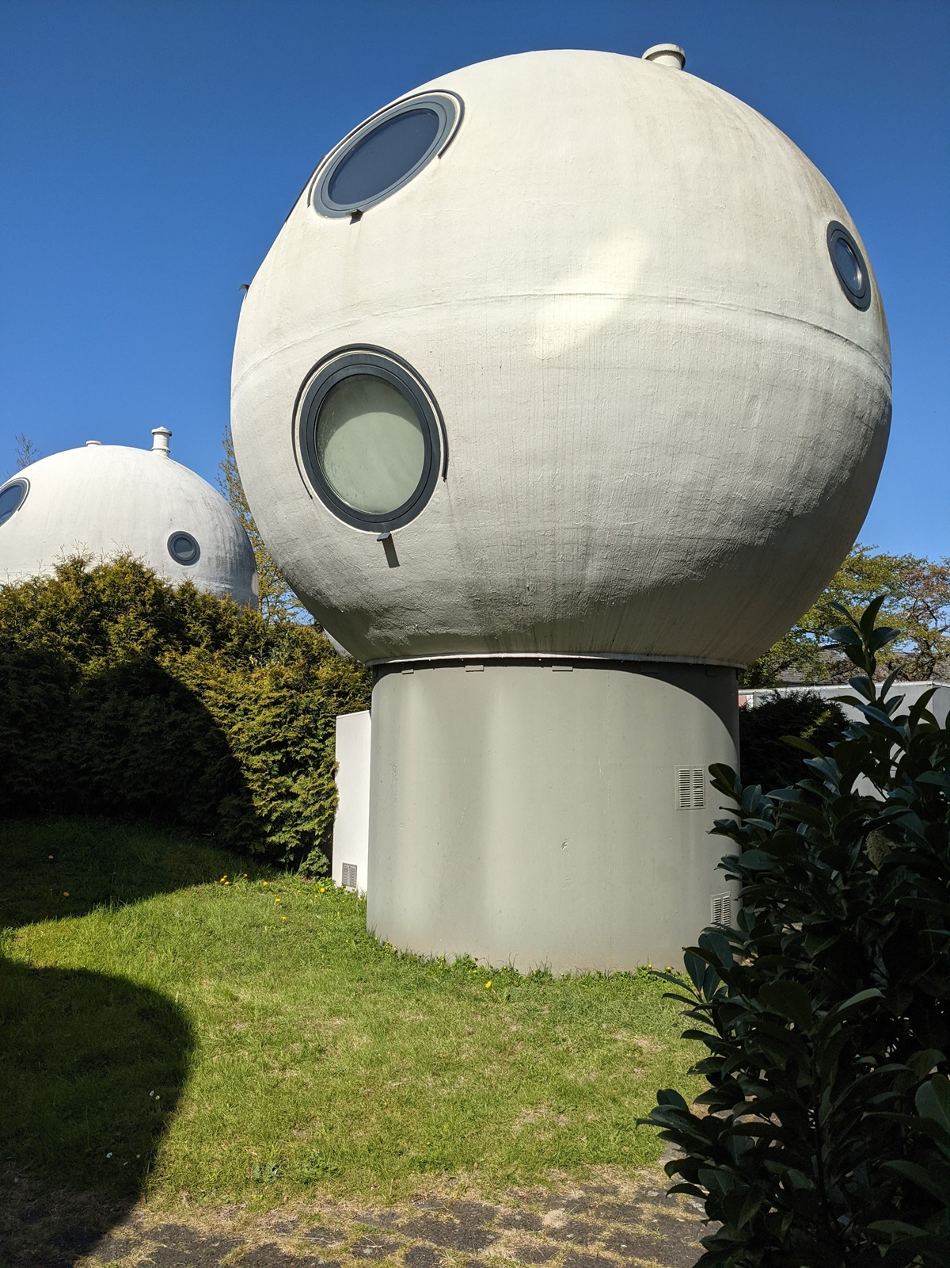
Welke twee ruimtefiguren herken je?
A
balk en bol
B
balk en cilinder
C
cilinder en bol
D
cilinder en kegel

Slide 8
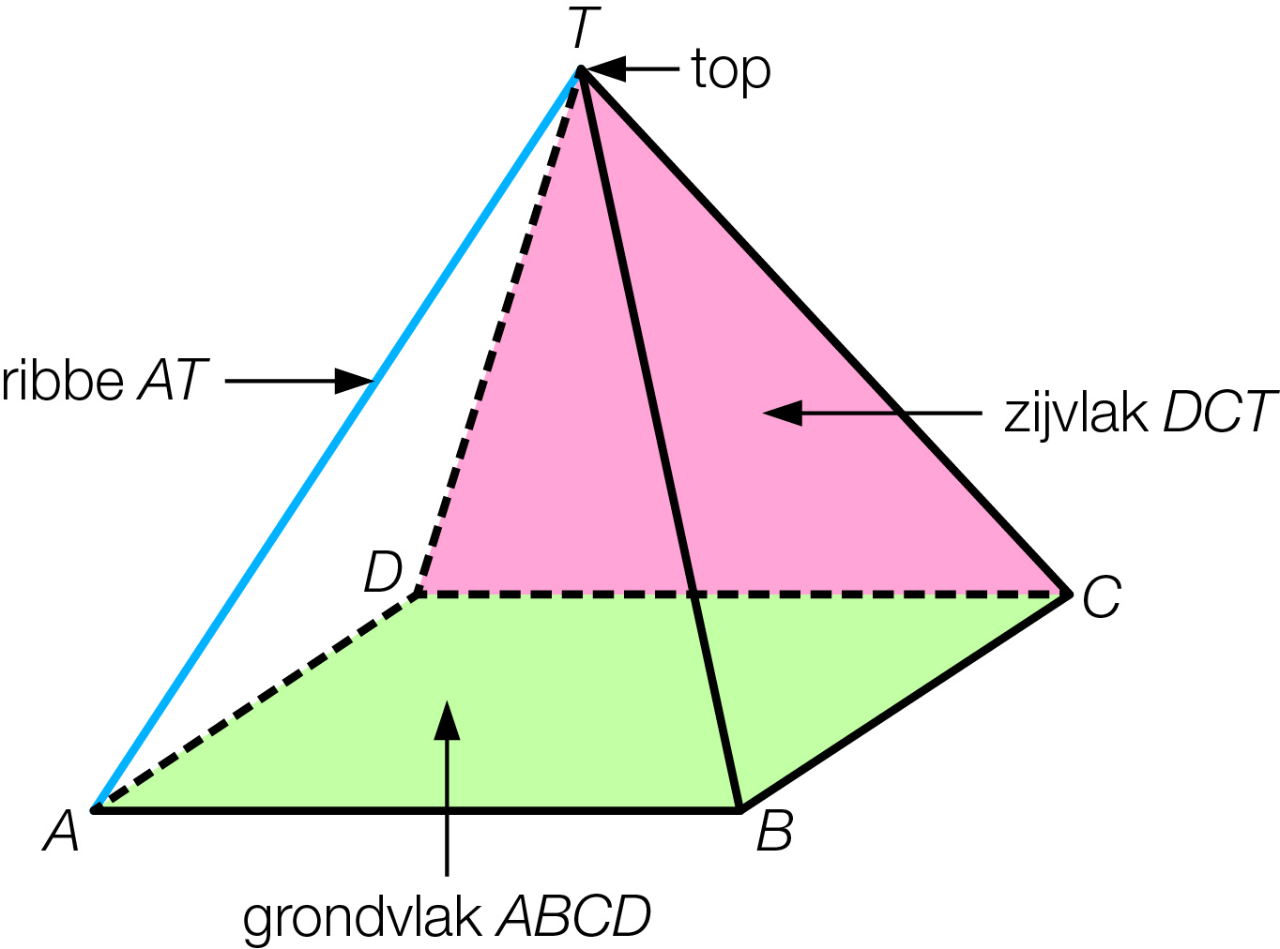
Theorie L Piramide
De piramide hiernaast heeft
• 5 hoekpunten
• 8 ribben
• 5 platte zijvlakken.
Vier zijvlakken hebben de vorm van een driehoek.
Eén zijvlak heeft de vorm van een vierkant.

Slide 9
Theorie L Piramide
Bij de top van de piramide staat de hoofdletter T.
Het zijvlak tegenover de top is het
grondvlak.
Hier is dat zijvlak ABCD.
De piramide heet piramide T ABCD.
Zijvlak DCT is rood gekleurd.
Ribbe AT is blauw gekleurd.

Slide 10
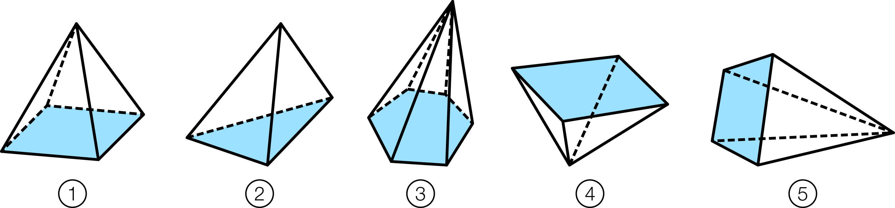
Theorie L Piramide
Hierboven zie je vijf verschillende piramiden.
Het grondvlak van de piramiden is blauw gekleurd en ligt altijd tegenover de top.
Je ziet dat een piramide niet altijd op het grondvlak staat.
De top is dus niet altijd bovenaan.

Slide 11
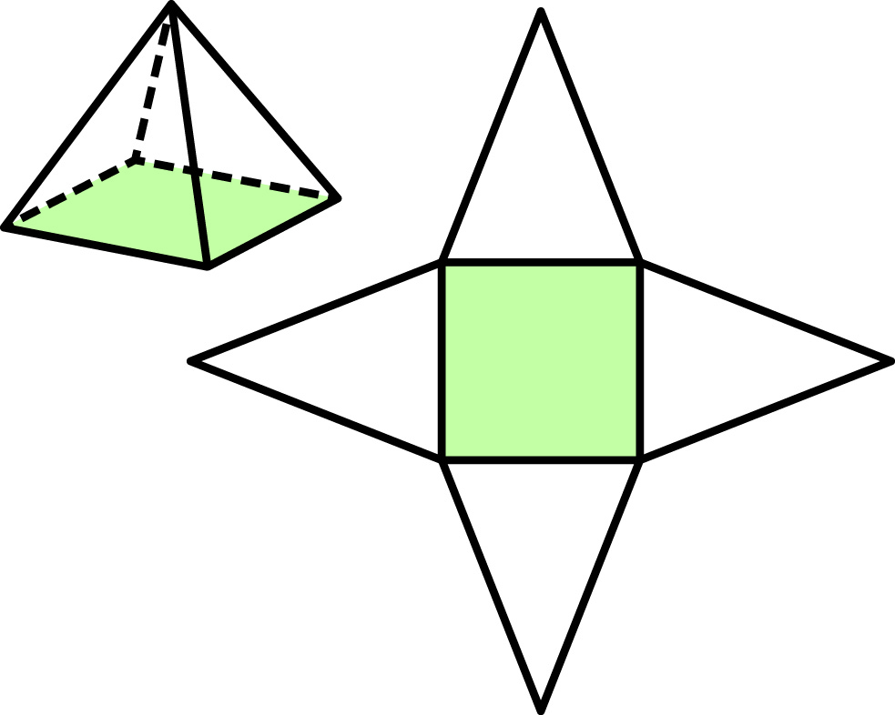
Theorie L Piramide
Bij een uitslag van een piramide zie je vaak het grondvlak in het midden en de driehoekige zijvlakken er omheen.
Leerdoel Je kunt de top, de ribben en de zijvlakken van een piramide met letters benoemen.

Slide 12
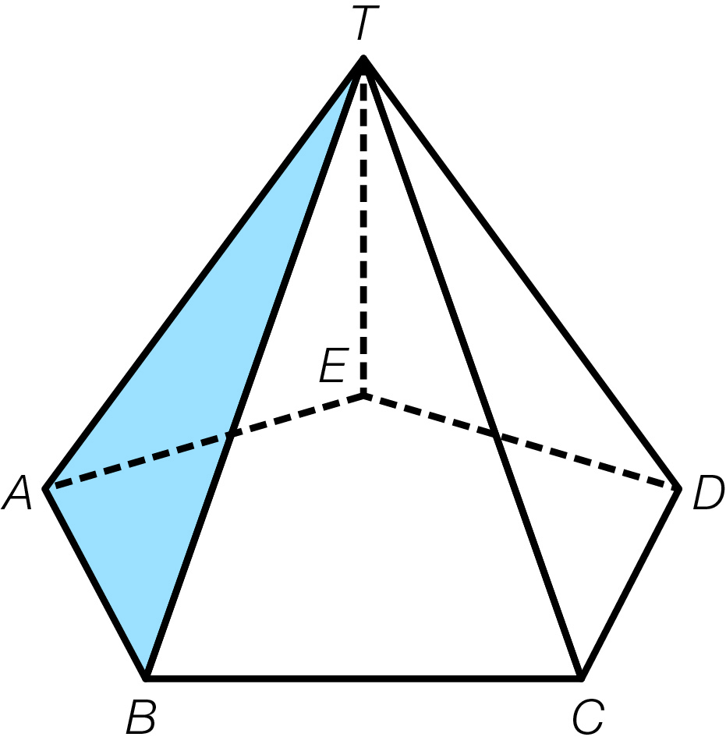
Testopgave Piramide (blz. 55)
Welk zijvlak is blauw gekleurd?
Welke ribben komen in hoekpunt D bij elkaar?
Welk zijvlak is het grondvlak?
Hoe heet deze piramide?

Slide 13
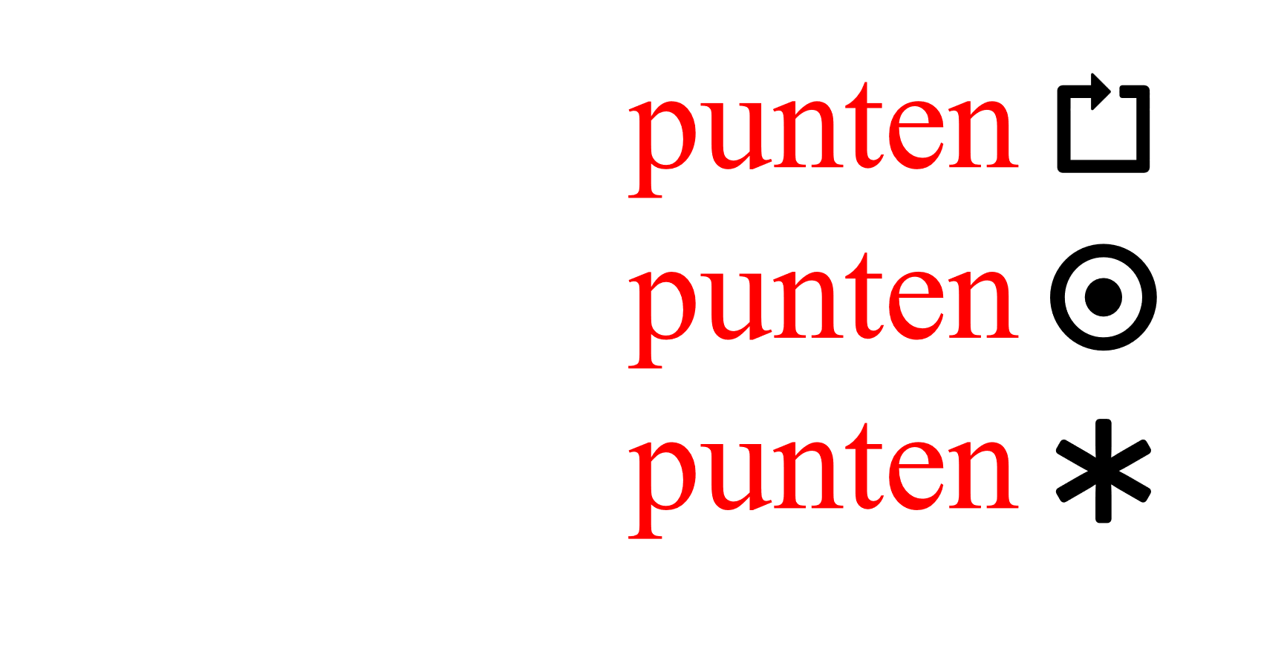
Testopgave Piramide (blz. 55)
0 – 2
3
4
Welk zijvlak is blauw gekleurd?
Welke ribben komen in hoekpunt D bij elkaar?
Welk zijvlak is het grondvlak?
Hoe heet deze piramide?
Zijvlak ABT is blauw gekleurd.
1p
Ribbe CD, ribbe DE en ribbe DT komen in hoekpunt D bij elkaar.
1p
Zijvlak ABCDE is het grondvlak.
1p
Deze piramide heet piramide T ABCDE.
1p

